Slide 1
ASP.NET MVC 5 Web Application AULA 06
Fabiano Nalin
MCP MCT MCSD
fabiano.nalin@gmail.com

Slide 2
Agenda
Validação
Desmistificando o ModelState
Html Helpers
jQuery.Validation
Ajustando a validação ao BS4

Slide 3
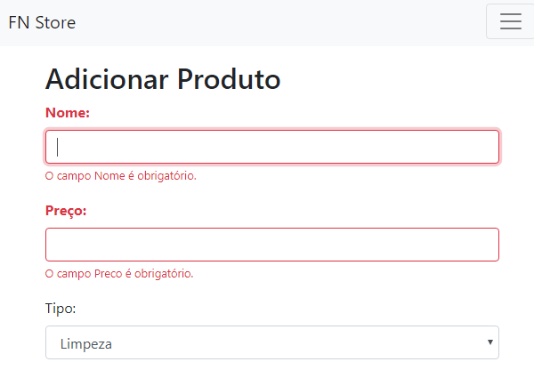
ASP.NET MVC 5
Aula 06

